Slide 1
Дегу
Номер участника: ______

Slide 2
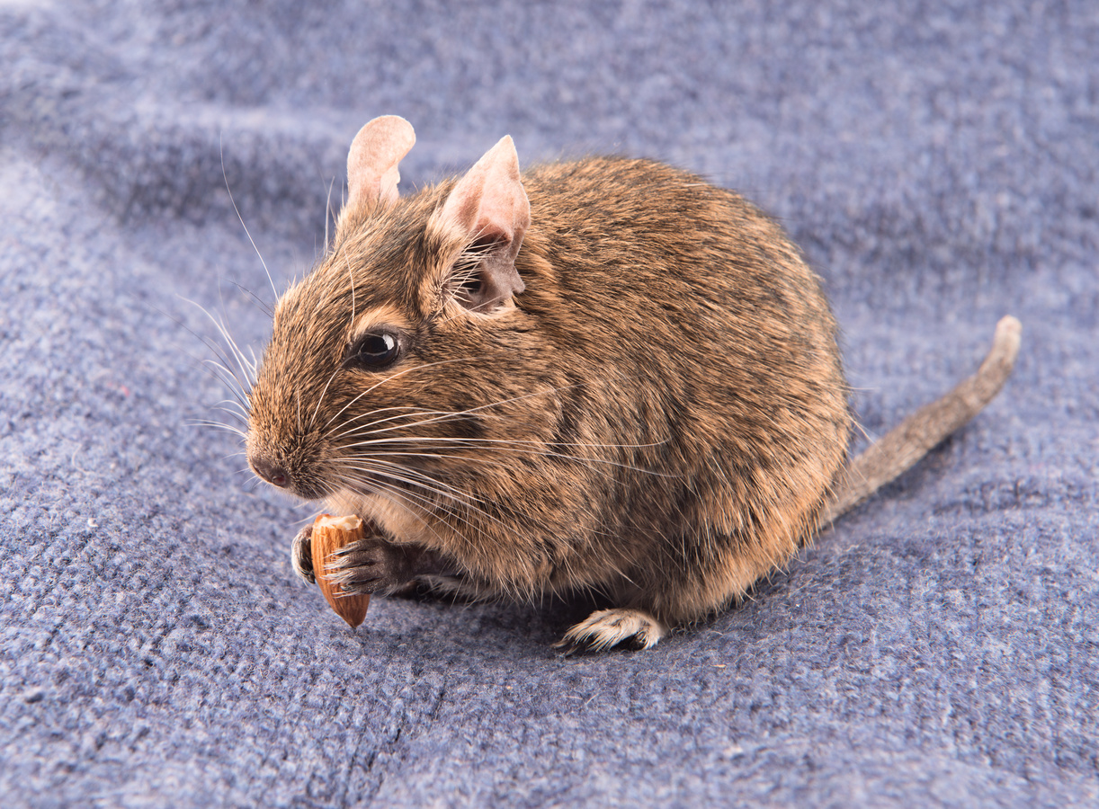
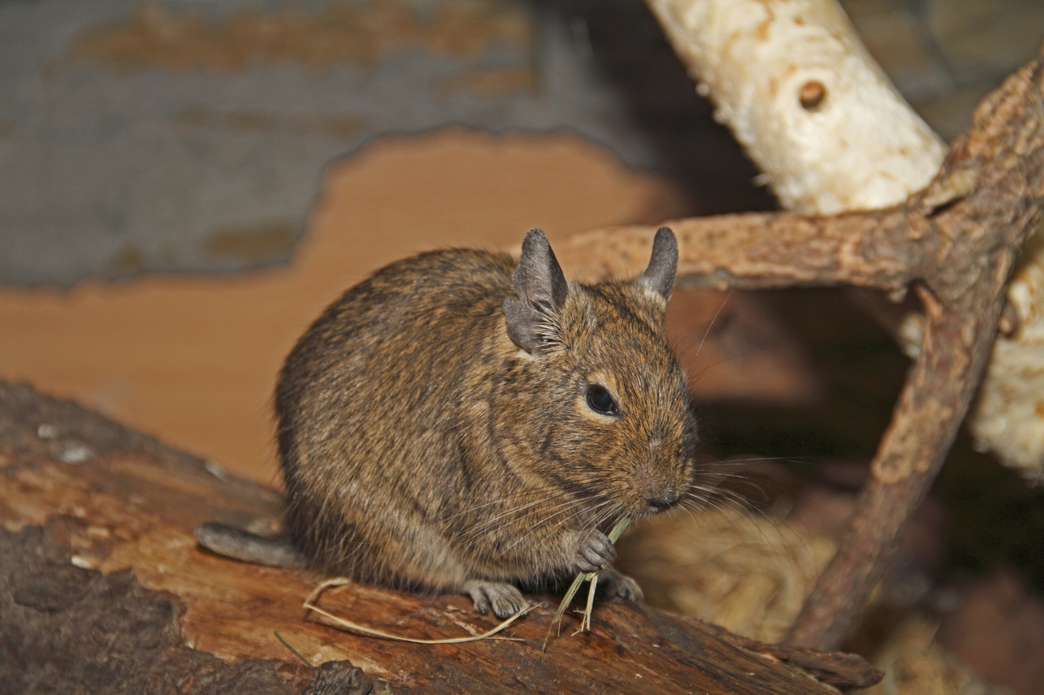
Внешний вид и среда обитания
Дегу — небольшой грызун с коротким мягким мехом.
Живёт в Южной Америке, предпочитает каменистые участки с кустарником.

Slide 3
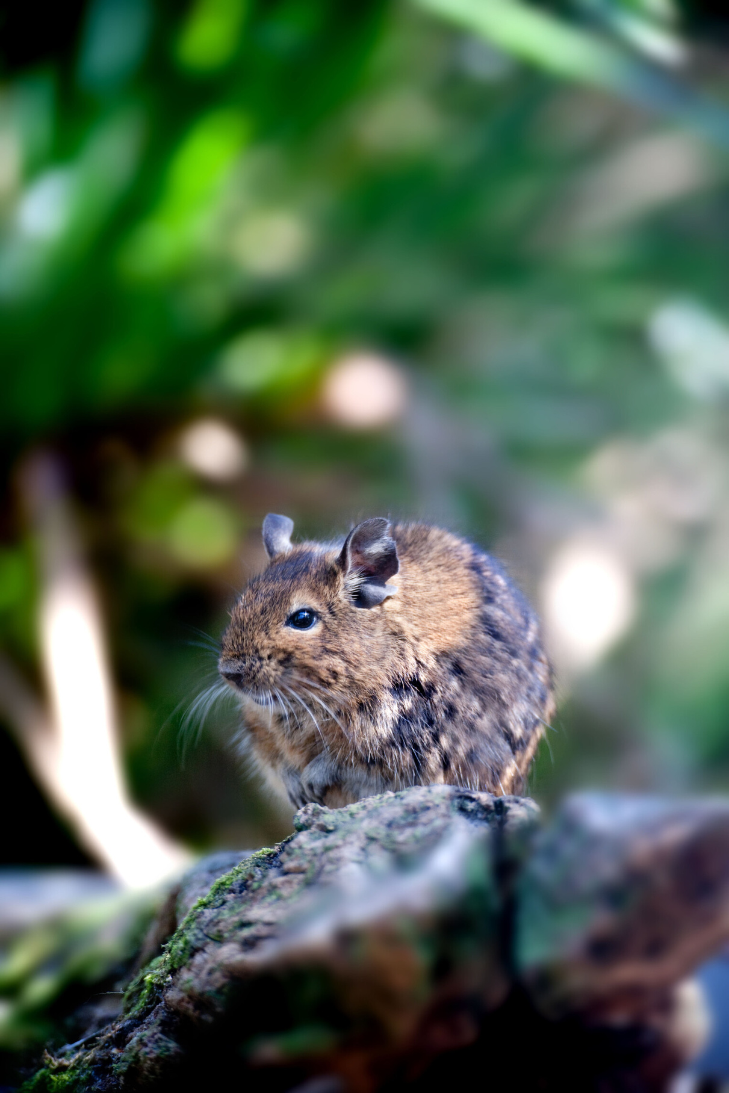
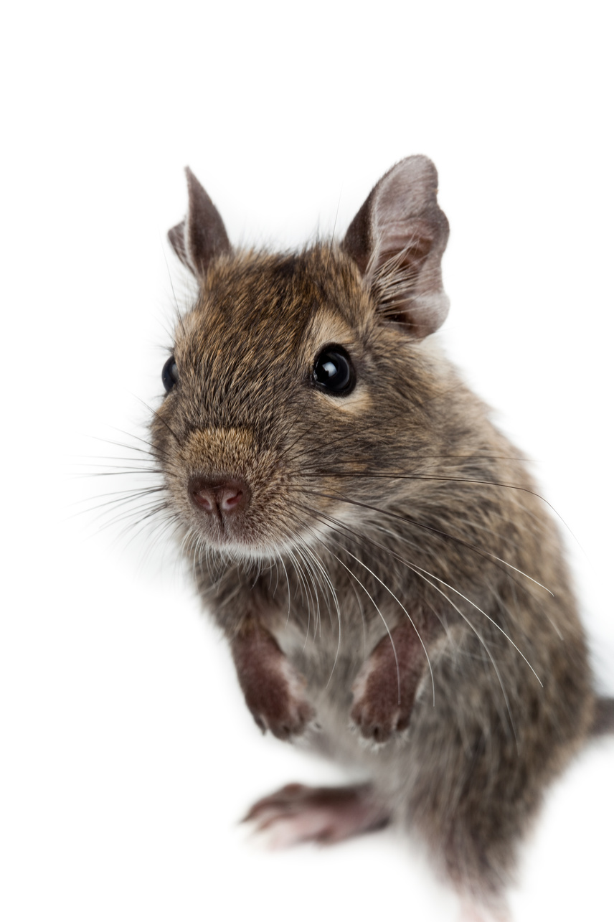
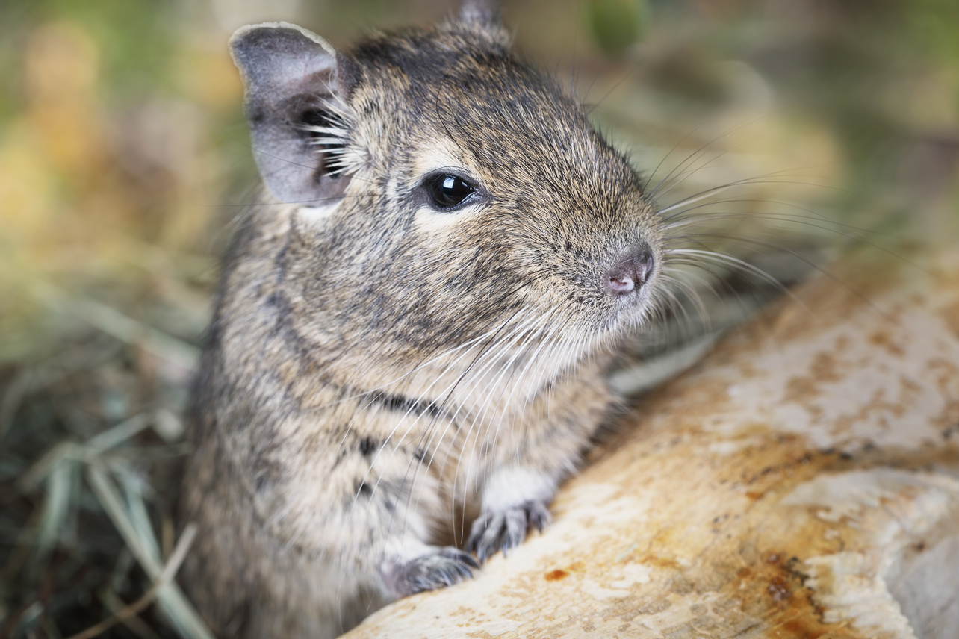
Образ жизни и питание
Дневное животное; особенно активно утром и вечером, избегает сильной жары.
Ест траву, листья, кору, семена и корни.
Группы дегу имеют свои территории, которые защищают от чужаков.

